Slide 1
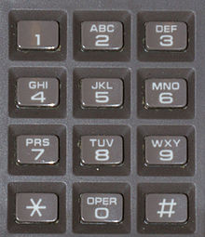
Voici devant vous un clavier téléphnique. C’est une epereuve de rapidité .

Slide 2
Le But est décoder un mot à partir des chiffres . Exemple je donne l’ennoncé : Ce mot est un Fruit et son numero est 226262 . Chaque chiffre est une lettre qui correspond à la touche du clavier. Il suffit de trouver la bonne sdfsdfsdf

